Slide 1
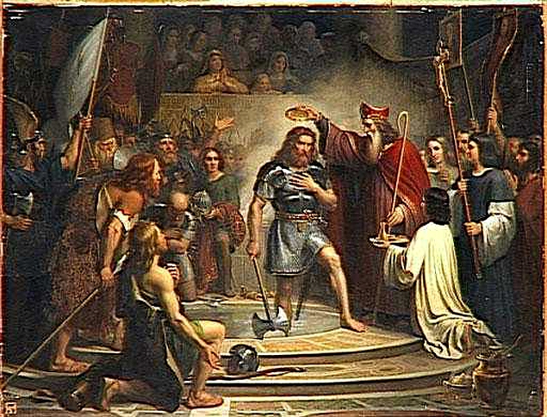
Христианская церковь в раннее средневековье

Slide 2
Вспомните!
Что называется религией?
Вера человека в сверхъестественное (духов, богов) и поклонение им
Какой народ первым пришел к вере в одного бога?
Евреи
Когда появилось христианство?
2 000 лет тому назад
Кто был создателем этой религии?
Иисус Христос
Где это произошло?
Римская империя. Палестина

Slide 3
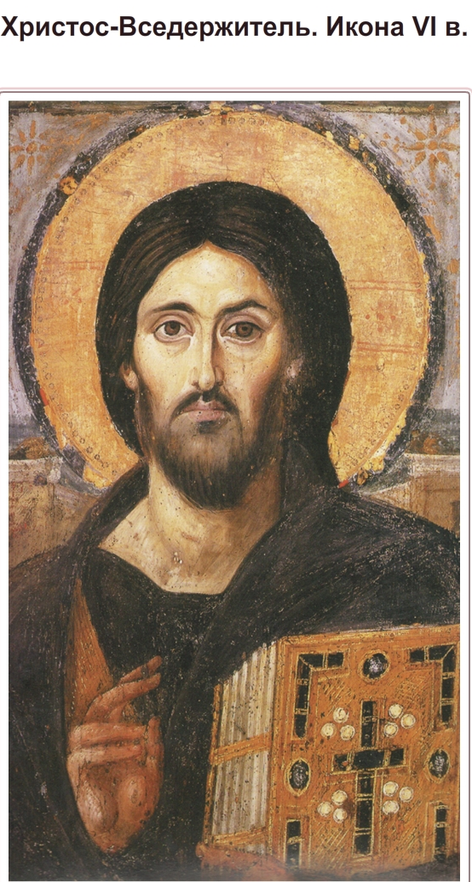
Вспомните!
Чему учил Иисус Христос?
Помогайте бедным;
Какое значение имело появление этой религии?
Укрепление государственной власти;
объединение народа;
развитие культуры
прощайте обиды и обидчиков;
не судите и не судимы будете;
просите и дано будет вам;
ищите, и найдете;
как хотите, чтобы с вами поступали люди, так поступайте и вы с ними.

Slide 4
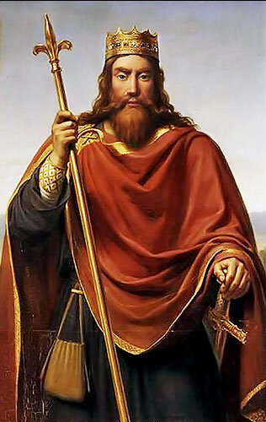
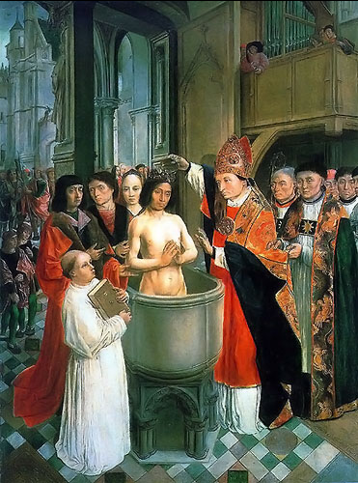
Византийский император Анастасий прислал Хлодвигу пурпурную мантию и диадему – знаки императорской власти
Крещение Хлодвига
(около 498 г.)

Slide 5
Последствия принятия христианства Хлодвигом
Усиление власти Хлодвига среди гало-римского населения
Приобщение франков к римской культуре
Усиление влияния церкви на завоеванных франками территориях
Поддержка христианской церковью политики Хлодвига

Slide 6
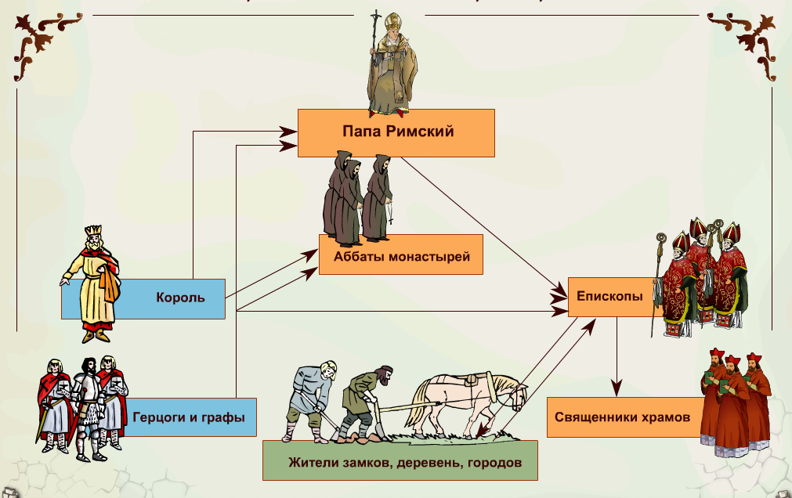
В конце lV- начале V в. Римские епископы присвоили себе право называться папами, то есть быть главой всей церкви

Slide 7
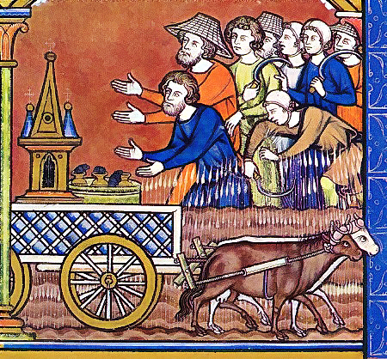
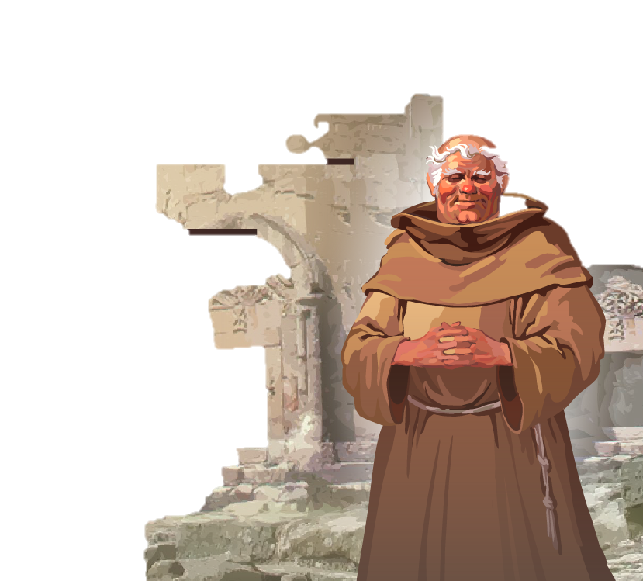
Франкские короли поддерживали христианскую церковь, заботились о её благосостоянии, покровительствовали монастырям
Крестьяне платят церкви церковную десятину. Средневековая миниатюра

Slide 8
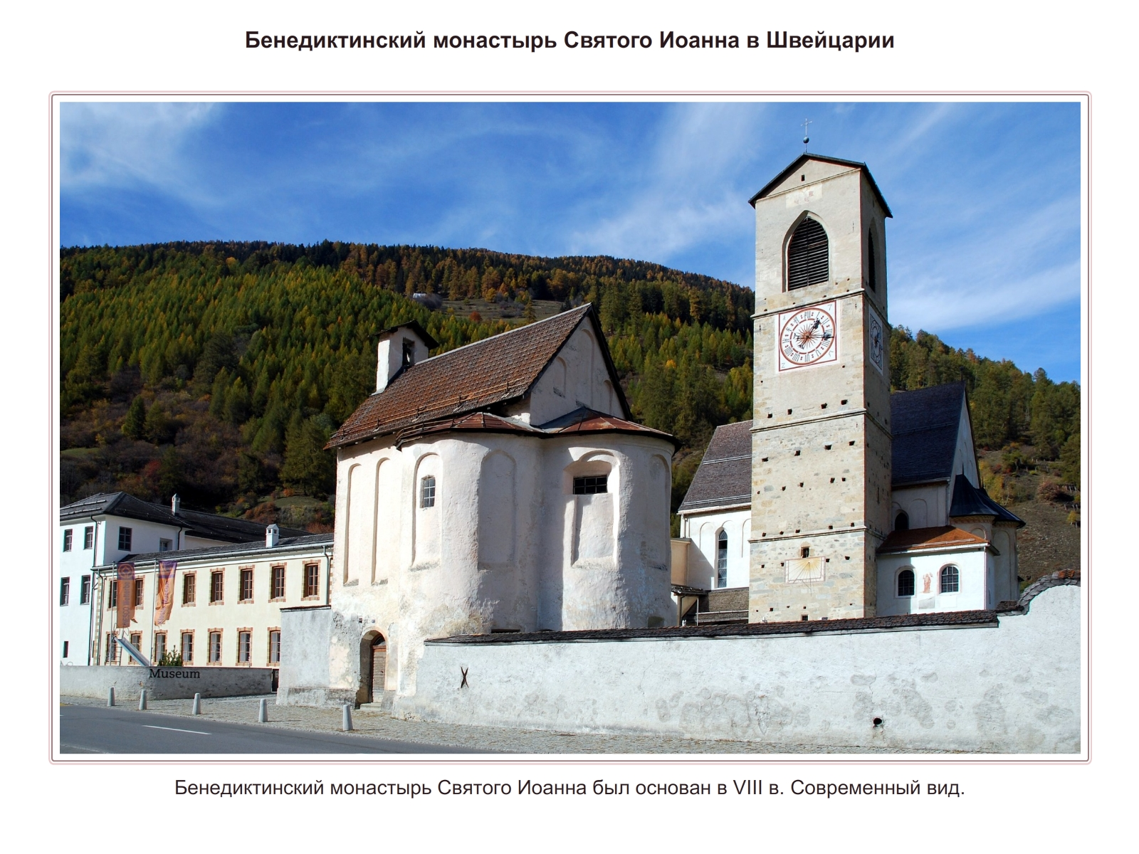
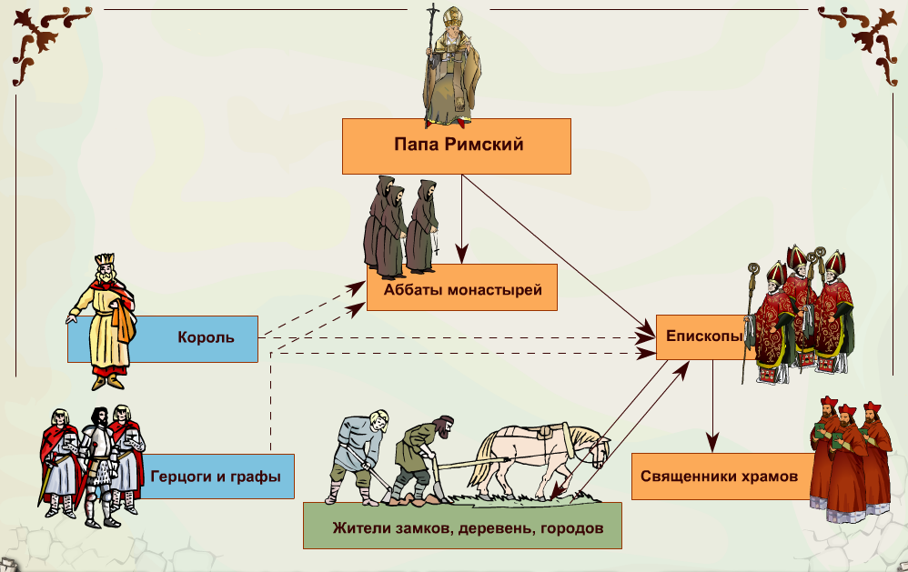

Slide 9
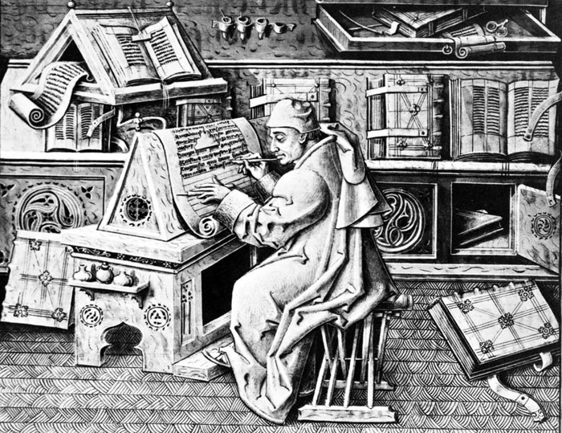
В монастырях создавались скриптории – мастерские по переписке рукописей
Над одной рукописной книгой в течение долгого времени трудилось много людей. Они писали текст каллиграфическим (красивым) почерком. К этому времени был выработан единообразный четкий шрифт.

Slide 10
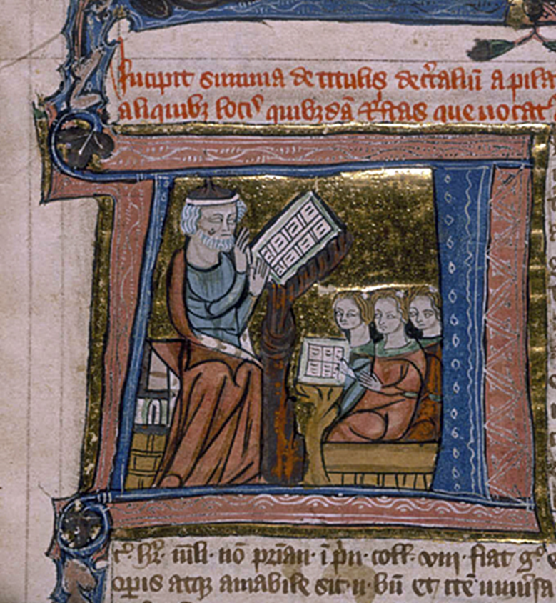
Ступени школьного образования
1-я ступень – ТРИВИУМ:
Грамматика (умение читать и писать на латыни);
Риторика ( красноречие);
Диалектика (искусство рассуждать).
2-я ступень – КВАДРИВИУМ:
Арифметика;
Геометрия;
Астрономия;
Музыка.
В монастырской школе

Slide 11
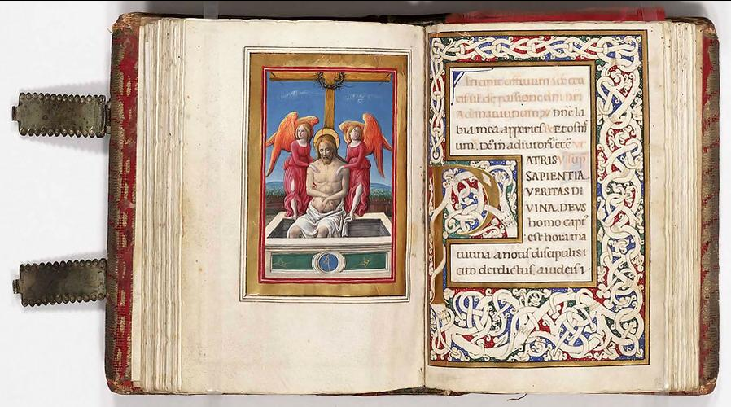
Средневековая книга
В Средние века книга приобрела современный вид сложенных и переплетенных листов пергамента.

Slide 12
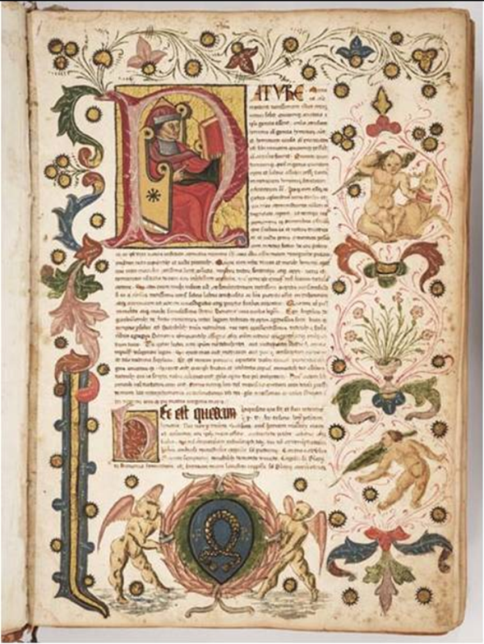
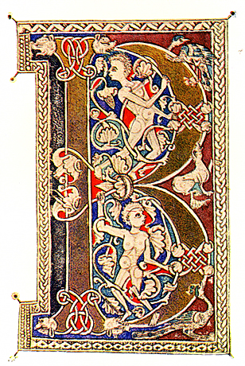
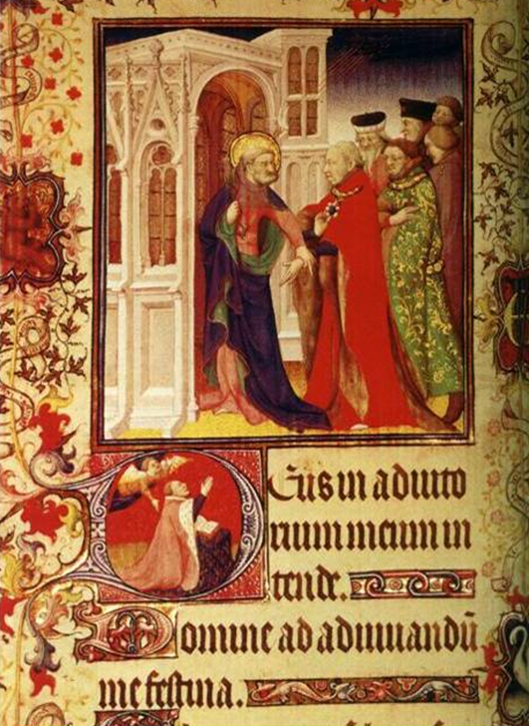
Страницы украшали заставки и орнамент
В ней 165 миниатюр, каждая из которых соответствует определенному псалму
Инициал – заглавные буквы в начале красной строки
Утрехтская Псалтырь (lХ век, Нидерланды)

Slide 13
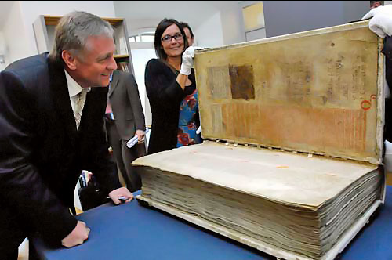
На изготовление Библии большого формата требовались шкуры с 300 телят
Средневековая книга в современной библиотеке

Slide 14
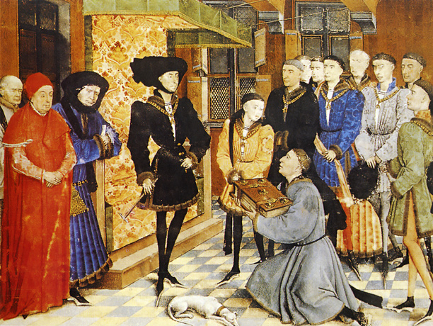
Книг было мало, и стоили они очень дорого. Книги дарили в самых торжественных случаях
Приношение книги в дар герцогу Бургундии Карлу Смелому

Slide 15
Использованные ресурсы
Е.В.Агибалова, Г.М.Донской Всеобщая история. История Средних веков. 6 класс. – М., Просвещение 2012 г.
CD История Средних веков 6 класс. 1С: Образование 4.Дом http://www.1c.ru
Титульный слайд CD История Средних веков 6 класс. 1С: Образование 4.Дом http://www.1c.ru
Слайд 3 Электронное приложение к учебнику «История. Средние века. 6 класс» В.А.Ведюшкин, В.И.Уколова
Слайд 4 http://www.levashov.info/Books/Sveta/39-Tjma/08.jpg
http://www.traditioninaction.org/SOD/SODimages2/094_BaptismClovis.jpg
Слайд 6 CD История Средних веков 6 класс. 1С: Образование 4.Дом http://www.1c.ru
Слайд 7 www.fcior.ru Электронный модуль «Христианизация Европы»
Слайд 8 Электронное приложение к учебнику «История. Средние века. 6 класс» В.А.Ведюшкин, В.И.Уколова
Слайд 9 CD История Средних веков 6 класс. 1С: Образование 4.Дом http://www.1c.ru
Слайд 10 http://files.school-collection.edu.ru/dlrstore/9a04b6f8-c691-4218-91f9-d11b683b69f1/%5BIS6SV_1-5%5D_%5BPD_01-r%5D.jpg
Слайд 11 www.fcior.ru Электронный модуль «Картина мира средневекового человека»
Слайд 12 www.fcior.ru Электронный модуль «Культурное наследие Средневековья. Образование и наука», «Культура раннего средневековья»

Slide 16
Слайд 13 www.fcior.ru
Электронный модуль «Культура раннего Средневековья»
http://church.yalta.ua/material/172
http://my.mail.ru/community/japana-china-f-a/2EEBBFC2E88C5B26.html
http://files.school-collection.edu.ru/dlrstore/f4c718b4-41ea-4f69-9c34-97631497cde5/%5BIS6SV_1-5%5D_%5BPD_02-r%5D.jpg
Слайд 14
www.fcior.ru
Электронный модуль «Культура раннего Средневековья»

